Slide 1
Chapter 36
Maintenance and Reengineering
Slide Set to accompany
Software Engineering: A Practitioner’s Approach, 8/e
by Roger S. Pressman and Bruce R. Maxim
Slides copyright © 1996, 2001, 2005, 2009, 2014 by Roger S. Pressman
For non-profit educational use only
May be reproduced ONLY for student use at the university level when used in conjunction with Software Engineering: A Practitioner's Approach, 8/e. Any other reproduction or use is prohibited without the express written permission of the author.
All copyright information MUST appear if these slides are posted on a website for student use.
These slides are designed to accompany Software Engineering: A Practitioner’s Approach, 8/e (McGraw-Hill 2014). Slides copyright 2014 by Roger Pressman.
1
Notes:
1

Slide 2
Software Maintenance
صيانة البرمجيات
Software is released to end-users, and
  within days, bug reports filter back to the software engineering organization.
  within weeks, one class of users indicates that the software must be changed so that it can accommodate the special needs of their environment.
  within months, another corporate group who wanted nothing to do with the software when it was released, now recognizes that it may provide them with unexpected benefit. They’ll need a few enhancements to make it work in their world.
All of this work is software maintenance
يتم تحرير البرمجيات للمستخدمين النهائيين، و
وفي غضون أيام، فلتر تقارير علة العودة إلى المنظمة هندسة البرمجيات.
في غضون أسابيع، فئة واحدة من المستخدمين تشير يجب كيو لا يتغير البرنامج بحيث يمكن استيعاب الاحتياجات الخاصة من بيئتهم.
في غضون أشهر، فى مجموعة شركات أخرى من أراد أن يفعل مع البرنامج عندما تم إصداره في شيء، والآن يعترف أنه قد توفر لهم فوائد غير متوقعة. وأنها سوف تحتاج إلى بعض التحسينات والعمل على انجاحه في عالمهم.
كل هذا العمل هو صيانة البرمجيات
2
Notes:
2

Slide 3
Maintainable Software
برنامج للصيانة
Maintainable software exhibits effective modularity
It makes use of design patterns that allow ease of understanding.
It has been constructed using well-defined coding standards and conventions, leading to source code that is self-documenting and understandable.
It has undergone a variety of quality assurance techniques that have uncovered potential maintenance problems before the software is released.
It has been created by software engineers who recognize that they may not be around when changes must be made.
  Therefore, the design and implementation of the software must “assist” the person who is making the change
تستعصي على نمطية البرامج المعارض الفعلية
فإنه يجعل من استخدام أنماط التصميم يسمح هذا سهولة الفهم.
وقد-تم بناؤها باستخدام معايير الترميز واضحة المعالم والاتفاقيات، مما أدى إلى مصدر وهذا هو الذاتي توثيق ومفهومة.
مرت بها مجموعة متنوعة من ضمان الجودة التقني والذي كشف المشاكل المحتملة قبل خدمة إصدار البرنامج.
و-تم إنشاؤه من قبل مهندسي البرمجيات الذين يدركون أن أنها قد لا تكون في جميع أنحاء عندما يجب أن يتم الصرف.
لذلك، وتصميم وتنفيذ البرامج يجب أن "مساعدة" الشخص الذي جعل التغييرات
3
Notes:
3

Slide 4
Software Supportability
إمكانية دعم البرمجيات
“the capability of supporting a software system over its whole product life.
  This implies satisfying any necessary needs or requirements, but also the provision of equipment, support infrastructure, additional software, facilities, manpower, or any other resource required to maintain the software operational and capable of satisfying its function.” [SSO08]
The software should contain facilities to assist support personnel when a defect is encountered in the operational environment (and make no mistake, defects will be encountered).
Support personnel should have access to a database that contains records of all defects that have already been encountered—their characteristics, cause, and cure.
"دعم قدرات نظام البرامج على تكنولوجيا المعلومات والاتصالات حياة المنتج بأكملها. وهذا يعني أي احتياجات أو متطلبات مرضية الضرورية، الهدف AUSSI توفير المعدات والدعم البنية التحتية، وبرامج إضافية والمرافق والقوى العاملة، أو أي مورد آخر المطلوبة للحفاظ على البرنامج التشغيلي وقادرة وظيفة تكنولوجيا المعلومات والاتصالات مرضية ". [SSO08] مرافق يحتوي البرنامج يجب لمساعدة موظفي الدعم عند مواجهة الخلل في البيئة التشغيلية (وجعل أي خطأ، وعيوب ستواجه). فريق الدعم يجب -الوصول إلى قاعدة بيانات يحتوي على سجلات من كل هذا العيوب بالفعل قد تم مصادفة-هذا-خصائصها، والسبب والعلاج.
4
Notes:
4

Slide 5
Reengineering
إعادة الهيكلة
Business
processes
IT
systems
Software
applications
Reengineering
These slides are designed to accompany Software Engineering: A Practitioner’s Approach, 8/e (McGraw-Hill 2014). Slides copyright 2014 by Roger Pressman.
5
Notes:
5

Slide 6
Business Process Reengineering
إعادة هندسة العمليات الإدارية
Business definition. Business goals are identified within the context of four key drivers: cost reduction, time reduction, quality improvement, and personnel development and empowerment.
Process identification. Processes that are critical to achieving the goals defined in the business definition are identified.
Process evaluation. The existing process is thoroughly analyzed and measured.
Process specification and design. Based on information obtained during the first three BPR activities, use-cases are prepared for each process that is to be redesigned.
Prototyping. A redesigned business process must be prototyped before it is fully integrated into the business.
Refinement and instantiation. Based on feedback from the prototype, the business process is refined and then instantiated within a business system.
تعريف رجال الأعمال. أهداف العمل هي استحسان وفي سياق أربعة سائقين رئيسية هي: خفض التكاليف، والحد من الوقت، وتحسين الجودة، والتنمية الشخصية والتمكين.
تحديد العملية. أن عمليات حاسمة لتحقيق الأهداف المحددة في التعريف هي استحسان الأعمال.
تقييم العملية. ويتم تحليل هذه العملية بدقة الموجودة وقياسها.
مواصفات العملية والتصميم. وبناء على معلومات تم الحصول عليها خلال ثلاثة أنشطة الاستعراض الأولى، يتم إعداد حالات الاستخدام لكل عملية هو أن يعاد تصميمها.
النماذج. يجب أن يكون نموذج أولي لعملية إعادة تصميم الأعمال قبل انه مندمج تماما في الأعمال التجارية.
الصقل ومثيل. على أساس التغذية المرتدة من النموذج الأولي، العملية التجارية هي المكرر وبعد ذلك إنشاء مثيل ضمن نظام العمل.
6
Notes:
6

Slide 7
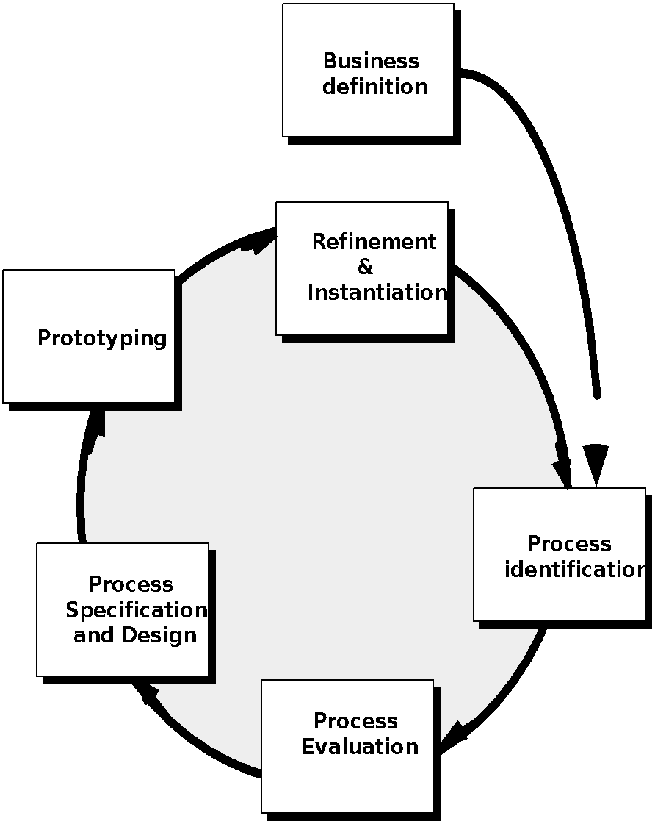
Business Process Reengineering
إعادة هندسة العمليات الإدارية
7
Notes:
7

Slide 8
BPR Principles
مبادئ الاستعراض
Organize around outcomes, not tasks.
Have those who use the output of the process perform the process.
Incorporate information processing work into the real work that produces the raw information.
Treat geographically dispersed resources as though they were centralized.
Link parallel activities instead of integrated their results. When different
Put the decision point where the work is performed, and build control into the process.
Capture data once, at its source.
تنظيم حول النتائج، وليس المهام.
أولئك الذين لديهم يستخدم الناتج من عملية تنفيذ هذه العملية.
دمج العمل معالجة المعلومات في العمل الحقيقي الذي ينتج المعلومات الخام.
موزعة جغرافيا الموارد علاج كما لو كانوا مركزية.
أنشطة صلة موازية المدمجة عوضا نتائجها. عندما مختلفة
وضع نقطة من القرار حيث يتم تنفيذ العمل، وبناء التحكم في هذه العملية.
القبض اوقية (الاونصة) في مصدر بيانات تكنولوجيا المعلومات والاتصالات.
8
Notes:
8

Slide 9
Software Reengineering
إعادة هندسة البرمجيات
Forward
engineering
inventory
analysis
Data
restructuring
document
restructuring
code
restructuring
reverse
engineering
These slides are designed to accompany Software Engineering: A Practitioner’s Approach, 8/e (McGraw-Hill 2014). Slides copyright 2014 by Roger Pressman.
9
Notes:
9

Slide 10
Inventory Analysis
تحليل المخزون
build a table that contains all applications
establish a list of criteria, e.g.,
  name of the application
  year it was originally created
  number of substantive changes made to it
  total effort applied to make these changes
  date of last substantive change
  effort applied to make the last change
  system(s) in which it resides
  applications to which it interfaces, ...
analyze and prioritize to select candidates for reengineering
أن بناء جدولا جميع التطبيقات
وضع قائمة من المعايير، على سبيل المثال،
اسم التطبيق
تم إنشاؤه أصلا العام
عدد التبادل الجوهري قدم إليها
مجموع جهود التطبيقية لجعل الصرف أطروحة
تاريخ تغييرات جوهرية مشاركة
جهود تطبيقية لجعل التغيير الأخير
النظام (ق) في خامسة أنه يسكن
انها واجهات لتطبيقات خامسة ...
تحليل وتحديد الأولويات لاختيار المرشحين للهندسة إعادة
10
Notes:
10

Slide 11
Document Restructuring
وثيقة إعادة هيكلة
Weak documentation is the trademark of many legacy systems.
But what do we do about it? What are our options?
Options …
  Creating documentation is far too time consuming. If the system works, we’ll live with what we have. In some cases, this is the correct approach.
  Documentation must be updated, but we have limited resources. We’ll use a “document when touched” approach. It may not be necessary to fully redocument an application.
  The system is business critical and must be fully redocumented. Even in this case, an intelligent approach is to pare documentation to an essential minimum.
وثائق الضعيفة هي علامة تجارية لكثير من الأنظمة القديمة.
الغرض ماذا نفعل حيال ذلك؟ ما هي الخيارات المتاحة لدينا؟
الخيارات ...
خلق وثائق بعيدة قتا أطول من اللازم. إذا كان يعمل في النظام، ونحن سوف تعيش مع ما لدينا. في بعض الحالات، وهذا هو النهج الصحيح.
يجب أن يتم تحديث التوثيق، ونحن موارد الأغراض محدودة. سنستخدم "ورقة عندما لمست" النهج. قد لا يكون من الضروري تطبيق عاما قياسيا تماما.
هذا النظام هو الأعمال الهامة، ويجب أن تكون موثقة بشكل كامل. حدث في هذه الحالة، وهو نهج ذكي لحلج وثائق لأساسي في الحد الأدنى.
11
Notes:
11

Slide 12
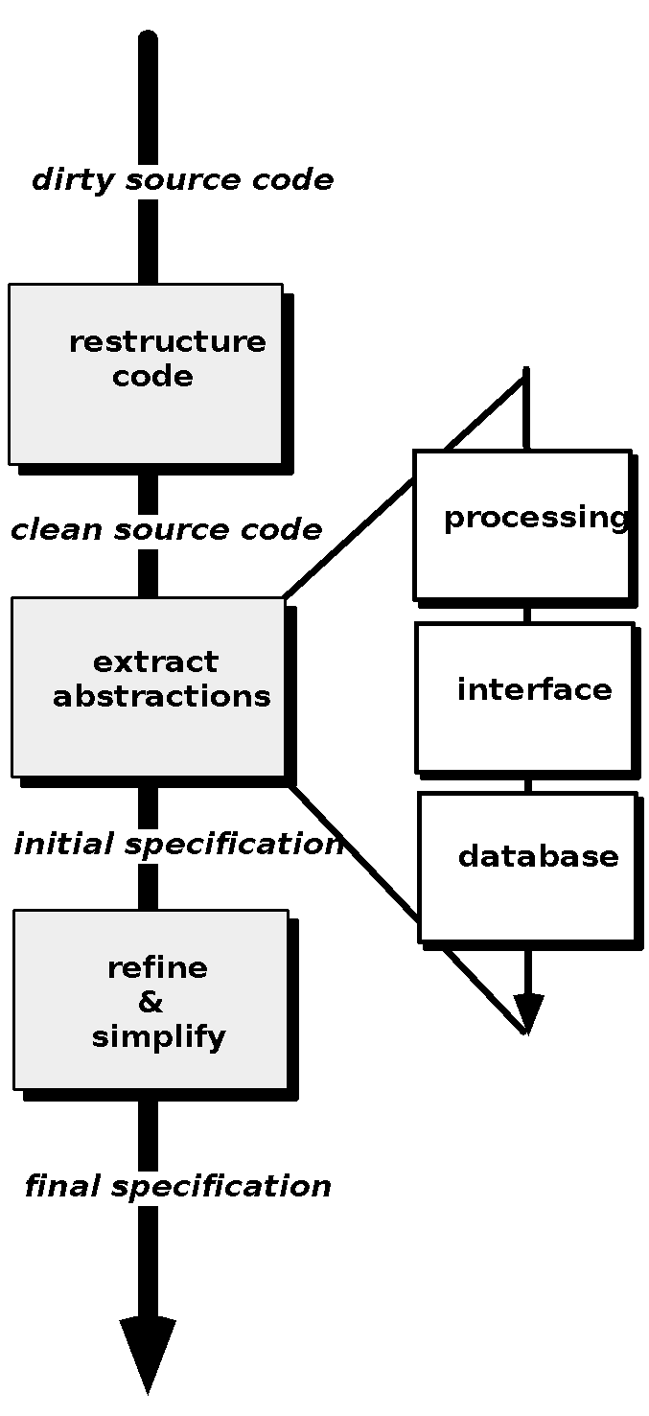
Reverse Engineering
These slides are designed to accompany Software Engineering: A Practitioner’s Approach, 8/e (McGraw-Hill 2014). Slides copyright 2014 by Roger Pressman.
12
Notes:
12

Slide 13
Code Restructuring
قانون إعادة الهيكلة
Source code is analyzed using a restructuring tool.
Poorly design code segments are redesigned
Violations of structured programming constructs are noted and code is then restructured (this can be done automatically)
The resultant restructured code is reviewed and tested to ensure that no anomalies have been introduced
Internal code documentation is updated.
ويتم تحليل شفرة المصدر باستخدام أداة إعادة الهيكلة.
وأعيد تصميم شرائح رمز التصميم سيئة
انتهاكات بنيات البرمجة المهيكلة ورمز لاحظت وإعادة هيكلة ثم (وهذا يمكن أن يتم ذلك تلقائيا)
تتم مراجعة التعليمات البرمجية الناجمة إعادة هيكلة واختبارها للتأكد من أن لا-كان-الشذوذ قدم
يتم تحديث الوثائق كود الداخلية.
13
Notes:
13

Slide 14
Data Restructuring
خلافا لإعادة هيكلة رمز، يحدث خامسة على مستوى منخفض نسبيا من التجريد وهيكلة البيانات هو نشاط إعادة هندسة واسعة النطاق
في معظم الحالات، وإعادة هيكلة البيانات تبدأ نشاطا الهندسة العكسية.
يتم تشريح بنية البيانات الحالية ويتم تعريف نماذج البيانات اللازمة (الفصل 9).
كائنات البيانات والصفات هي الاستحسان، ويتم مراجعة هياكل البيانات الحالية للجودة.
عندما هيكل بيانات ضعيفة (على سبيل المثال، الملفات مسطح آريس تنفيذها حاليا، عندما نهج العلائقية هل تبسيط معالجة إلى حد كبير)، وإعادة تصميم البيانات.
لأن بنية البيانات: قد يتأثر برنامج قوي والهندسة المعمارية والخوارزميات التي تعيش فيه، لتبادل البيانات سيؤدي حتما إلى تغييرات كود المعمارية إما على مستوى الذهب.
Unlike code restructuring, which occurs at a relatively low level of abstraction, data structuring is a full-scale reengineering activity
In most cases, data restructuring begins with a reverse engineering activity.
  Current data architecture is dissected and necessary data models are defined (Chapter 9).
  Data objects and attributes are identified, and existing data structures are reviewed for quality.
  When data structure is weak (e.g., flat files are currently implemented, when a relational approach would greatly simplify processing), the data are reengineered.
Because data architecture has a strong influence on program architecture and the algorithms that populate it, changes to the data will invariably result in either architectural or code-level changes.
14
Notes:
14

Slide 15
Forward Engineering
1. تكلفة للحفاظ على سطر واحد من التعليمات البرمجية المصدر قد يكون 20 إلى 40 أضعاف تكلفة التطوير الأولي ل هذا الخط.
2. إعادة تصميم هندسة البرمجيات (البرنامج و / أو بنية البيانات) وذلك باستخدام مفاهيم التصميم الحديثة، يمكن أن تسهل إلى حد كبير الصيانة في المستقبل.
3. لأن نموذج أولي من البرنامج موجود بالفعل، وينبغي أن تكون الإنتاجية وتطوير أعلى بكثير من المتوسط.
4. المستخدم لديه الآن خبرة مع البرنامج. ولذلك، المتطلبات الجديدة و اتجاه التغيير يمكن التأكد بسهولة أكبر.
5. أدوات حالة ل إعادة هندسة أتمتة بعض أجزاء من هذا المنصب.
6. التكوين برامج كاملة (وثائق والبرامج و البيانات) موجودة عند الانتهاء من الصيانة الوقائية.
1. The cost to maintain one line of source code may be 20 to 40 times the cost of initial development of that line.
2. Redesign of the software architecture (program and/or data structure), using modern design concepts, can greatly facilitate future maintenance.
3. Because a prototype of the software already exists, development productivity should be much higher than average.
4. The user now has experience with the software. Therefore, new requirements and the direction of change can be ascertained with greater ease.
5. CASE tools for reengineering will automate some parts of the job.
6. A complete software configuration (documents, programs and data) will exist upon completion of preventive maintenance.
15
Notes:
15

Slide 16
Economics of Reengineering-I
اقتصاديات إعادة هندسة-I
A cost/benefit analysis model for reengineering has been proposed by Sneed [Sne95]. Nine parameters are defined:
    P₁ = current annual maintenance cost for an application.
    P₂ = current annual operation cost for an application.
    P₃ = current annual business value of an application.
    P₄ = predicted annual maintenance cost after reengineering.
    P₅ = predicted annual operations cost after reengineering.
    P₆ = predicted annual business value after reengineering.
    P₇ = estimated reengineering costs.
    P₈ = estimated reengineering calendar time.
    P₉ = reengineering risk factor (P₉ = 1.0 is nominal).
    L = expected life of the system.
نموذج تحليل التكلفة / المنفعة للهندسة و-تم إعادة المقترحة من قبل مقبض المنجل [سنيه 95]. يتم تعريف تسعة المعلمات:
P1 = السنوية تكلفة الخدمة الحالية للتطبيق.
P2 = التكلفة الحالية العملية السنوية للتطبيق.
P3 = الحالية قيمة الأعمال السنوية للتطبيق.
P4 = توقع سعر الخدمة السنوية بعد إعادة الهيكلة.
تكلفة العمليات السنوية P5 = توقع بعد إعادة الهيكلة.
P6 = توقع السنوية بعد قيمة إعادة هندسة الأعمال.
P7 = التكاليف التقديرية إعادة الهيكلة.
P8 = يقدر وقت التقويم إعادة الهيكلة.
P9 = معامل إعادة هندسة المخاطر (P9 = اسمية 1.0).
L = العمر المتوقع للنظام.
16
Notes:
16

Slide 17
Economics of Reengineering-II
The cost associated with continuing maintenance of a candidate application (i.e., reengineering is not performed) can be defined as
C_{maint} = [P₃ - (P₁ + P₂)] x L
The costs associated with reengineering are defined using the following relationship:
C_{reeng} = [P₆ - (P₄ + P₅) x (L - P₈) - (P₇ x P₉)] `
Using the costs presented in equations above, the overall benefit of reengineering can be computed as
cost benefit = C_{reeng} - C_{maint}
التكاليف المرتبطة الخدمة المستمرة لتطبيق مرشح (أي، لم يتم تنفيذ إعادة الهيكلة) يمكن تعريفها بأنها Cmaint = [P3 - (P1 + P2)] س L
يتم تعريف التكاليف المرتبطة إعادة الهيكلة باستخدام العلاقة التالية: Creeng = [P6 - (P4 P5 +) س (L - P8) - (P7 P9 خ)] `
باستخدام التكاليف الواردة في المعادلات أعلاه، والاستفادة الشاملة من إعادة الهيكلة يمكن حسابها كما التكاليف والفوائد = البكاء - صبغ
17
Notes:
17

